Slide 1
计算机设计大赛
面向智慧校园的细粒度 网络流量监控与安全态势感知系统
2026年中国大学生计算机设计大赛
作品ID：2026051968

Slide 2
答辩提纲
1
问题驱动
2
技术内核
3
算法评测
三大核心问题深度剖析
架构总览 + 四套原创算法
EWMA-EAD / MDTCE / NBF-RS / TPM-PA
4
核心功能
5
部署落地
6
创新总结
全景大屏 / 威胁感知 / 流检索
架构部署 / AI报表 / 运行验证
创新亮点总结与未来展望

Slide 3
01
问题驱动
考试周、宿舍区夜间突发流量与科研数据外泄，正在把高校网络运维推向“看不清、查不到、防不住”的三重困境
[ 1 ]
考试周突发
[ 2 ]
宿舍区抢带宽
[ 3 ]
科研数据外泄
P2P/游戏夜间突发大流 难定位到具体IP
流量瞬时激增 考试/活动期间
实验室服务器异常外联 隐蔽隧道难识别
选课期间 DNS 请求激增，SNMP 5分钟采样仍显示“正常”，选课系统已经出现卡顿甚至瘫痪

Slide 4
02
架构总览 — 四层架构
数据流向
数据流向
采集层
秒级NetFlow采集
NetFlow 秒级采集
|
分析层
内存缓冲
内存缓冲 + 聚合计算
|
PostgreSQL持久化
检测层
实时聚合计算
规则匹配(已知） + 算法分析（已知+未知）
|
展示层
WebSocket推送
WebSocket 全双工推送

Slide 5
04 技术内核 — EWMA-EAD
EWMA-EAD
核心思路（三维评分流程）
体量偏离：EWMA基线训练 → Z-score标准分 → S形归一化（权重α=0.4）
熵偏离：Shannon协议熵 → Z-score → S形归一化（权重β=0.35）
突发度偏离：到达间隔变异系数CV → Z-score → S形归一化（权重γ=0.25）
综合异常分 = α×体量 + β×熵 + γ×突发度（阈值0.65）
融合判断：流量超3σ 且 熵低于阈值
优势：融合熵分析后可区分正常突发（协议多样）与攻击（协议单一）
指数加权熵异常检测
校园网络流量的体量偏离
协议分布偏离和时间突发度
三维异常评分流程
接入告警生成
地理位置补全
时间线解释输出
✓ 误报率降低0.45%

Slide 6
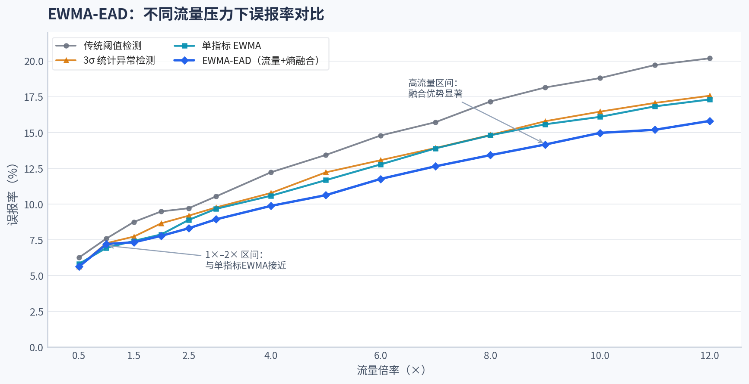
04 技术内核 — 算法评测

Slide 7
04 技术内核 — MDTCE
MDTCE
核心思路：（图建模 + 并查集关联）
攻击阶段：
侦察→ 武器化 → 投递 → 利用 → 持久化 → 横向移动
关联规则：同源IP在时间窗内≥2个不同攻击阶段事件，触发高威胁关联告警
图节点：每条告警抽象为节点，两两计算关联分
三维关联建边：0.45×IP重叠(Jaccard) + 0.30×时间邻近(指数衰减λ=0.1) + 0.25×地理接近(高斯核)
Kill Chain递进放大：阶段递进×1.3增强
并查集聚合高置信边 → 连通分量 = 攻击链候选
优势：完整还原攻击者多阶段攻击意图，从碎片告警到攻击链全景
多维威胁关联引擎
面向校园网络告警数据的图建模
关联评分
阶段递进增强
攻击链输出和风险热力汇总
✓ 攻击链还原率提高1.6%

Slide 8
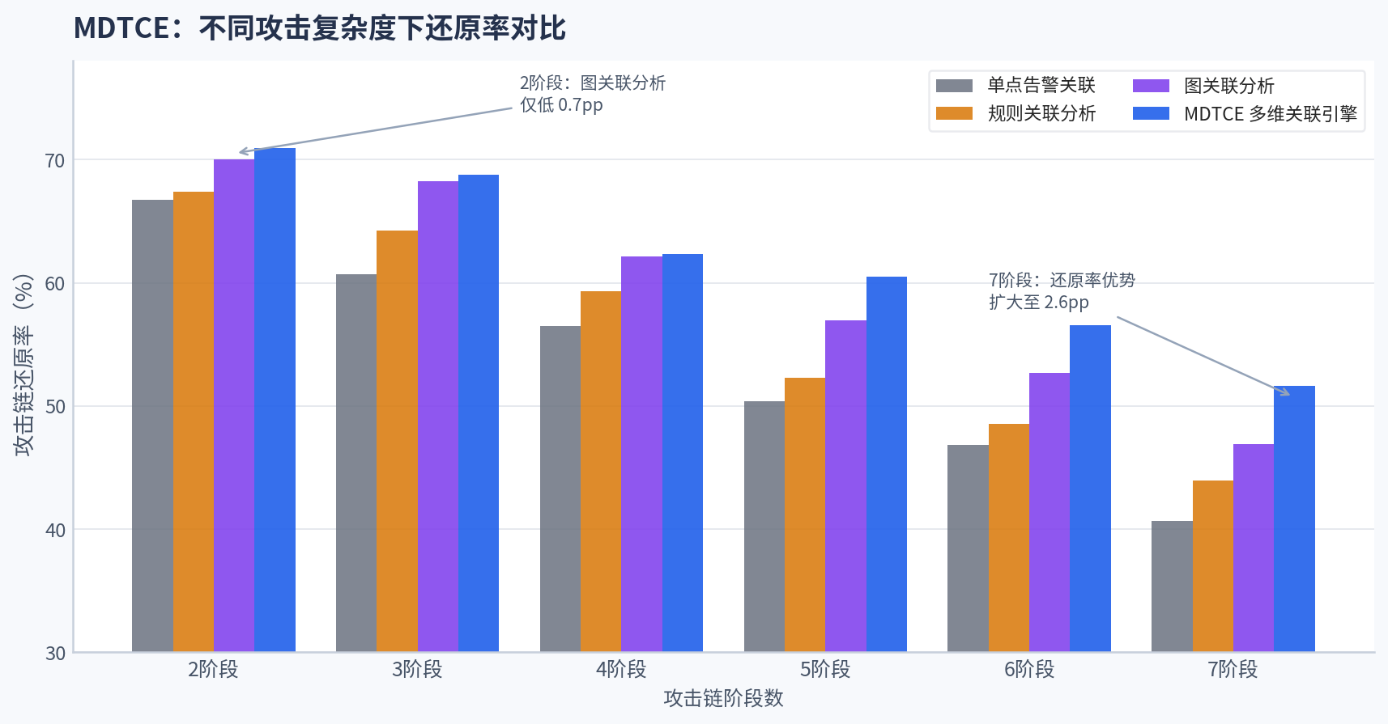
04 技术内核 — 算法评测

Slide 9
04 技术内核 — NBF-RS
NBF-RS
七维行为指纹与加权风险评分
综合评分：7维度加权求和，超过阈值触发风险告警
F1 协议熵(Shannon, 0.15)、F2 对端多样性(0.15)、F3 流量不对称度(0.20)、F4 端口离散度(Shannon, 0.15)、F5 时间集中度(Gini系数, 0.10)、F6 连接强度(0.15)、F7 包大小偏差(0.10)
风险分 = Σ(权重 × 归一化特征) 异常敏感归一化：正常范围外才计分
行为聚类输出：正常 / 可疑 / 高风险 三类
优势：多维度交叉验证，避免单一指标误判，量化风险等级
7维行为指纹评分
面向校园网络场景
七维行为指纹组合
异常敏感归一化
加权风险评分流程
贡献度解释输出
流量画像/地理位置的工程落地
✓ 综合风险评估

Slide 10
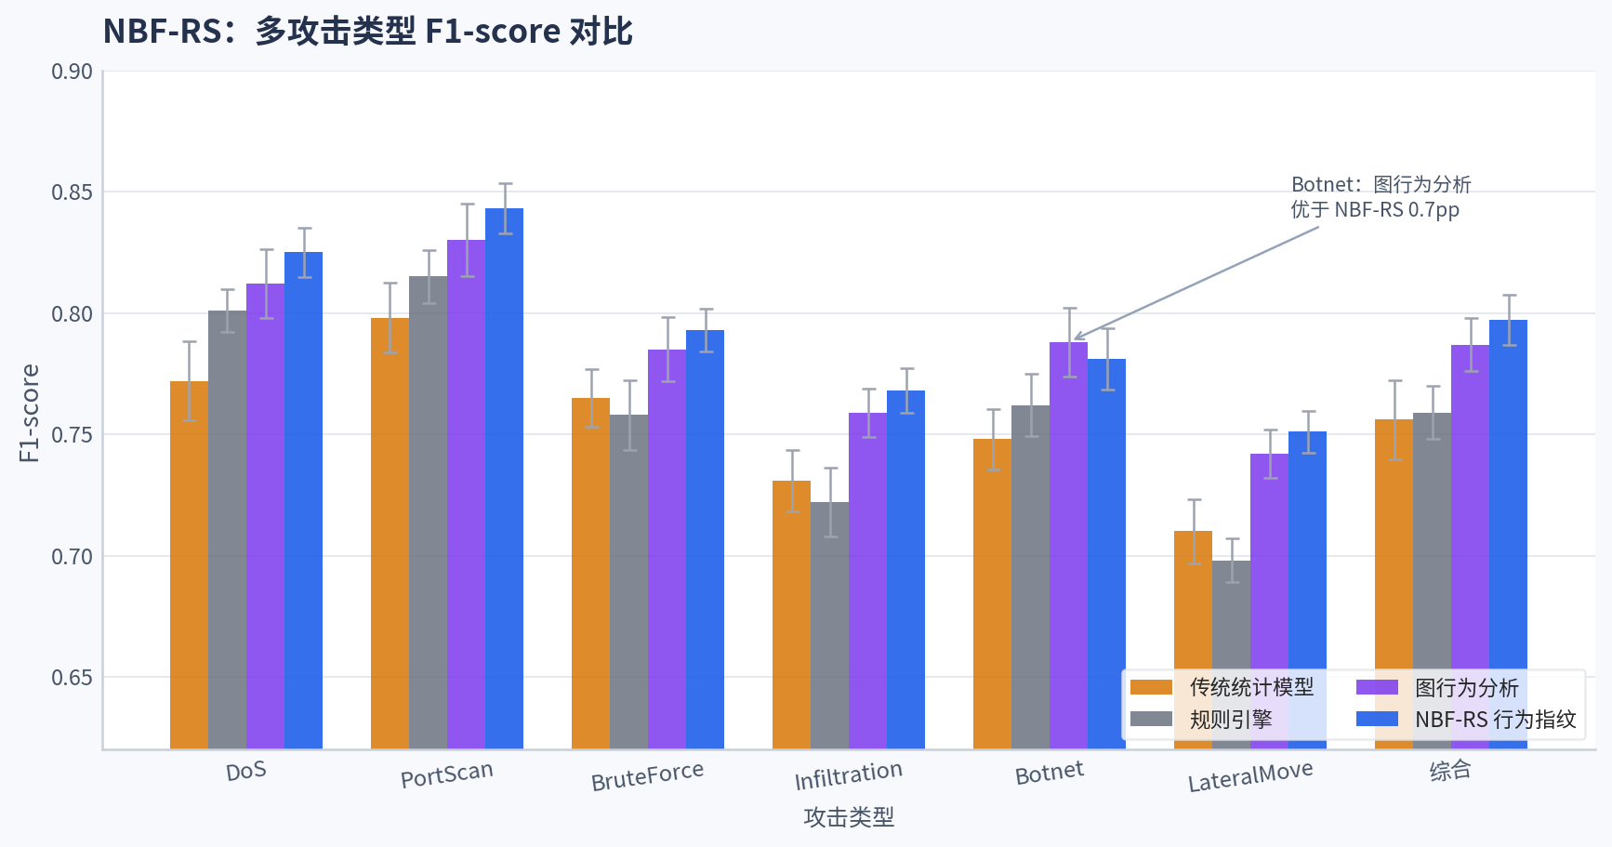
04 技术内核 — 算法评测

Slide 11
04 技术内核 — TPM-PA
TPM-PA
核心思路（多信号趋势预测 + 交叉放大）
多信号滑窗：流量/包数/告警数/活跃IP四类信号，5分钟分桶
线性趋势外推：最小二乘法拟合，预测未来3个时间桶（15分钟）
Z-score偏离判断 + Sigmoid归一化
交叉信号放大：≥2个信号越过预警线×1.4，≥3个再×1.4
Pearson相关系数描述信号间线性同步变化强度
优势：实现「预防性告警」而非事后发现，提前0.07分钟预警
时序预测预警
校园网络中的流量、包数、告警数和活跃 IP 数组合多信号滑窗
形成趋势分解
未来时间桶预测
交叉信号放大
提前预警输出流程
✓ 预防性告警

Slide 12
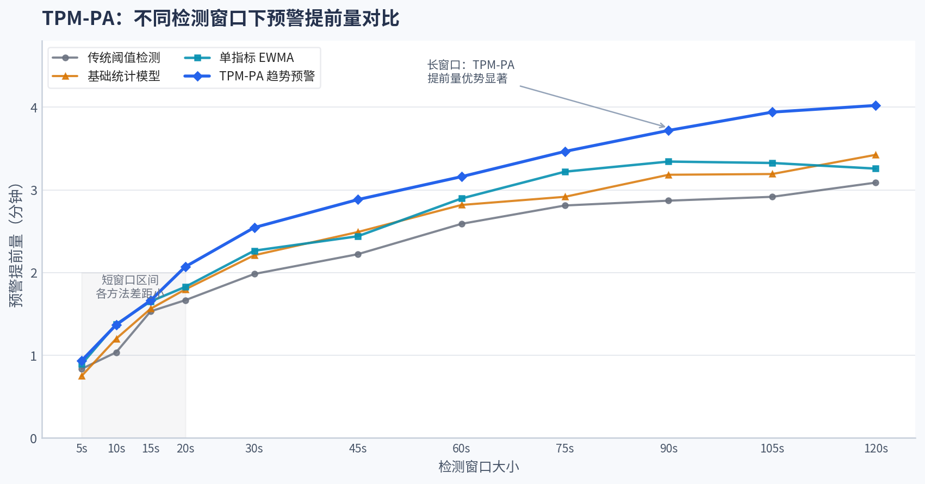
04 技术内核 — 算法评测

Slide 13
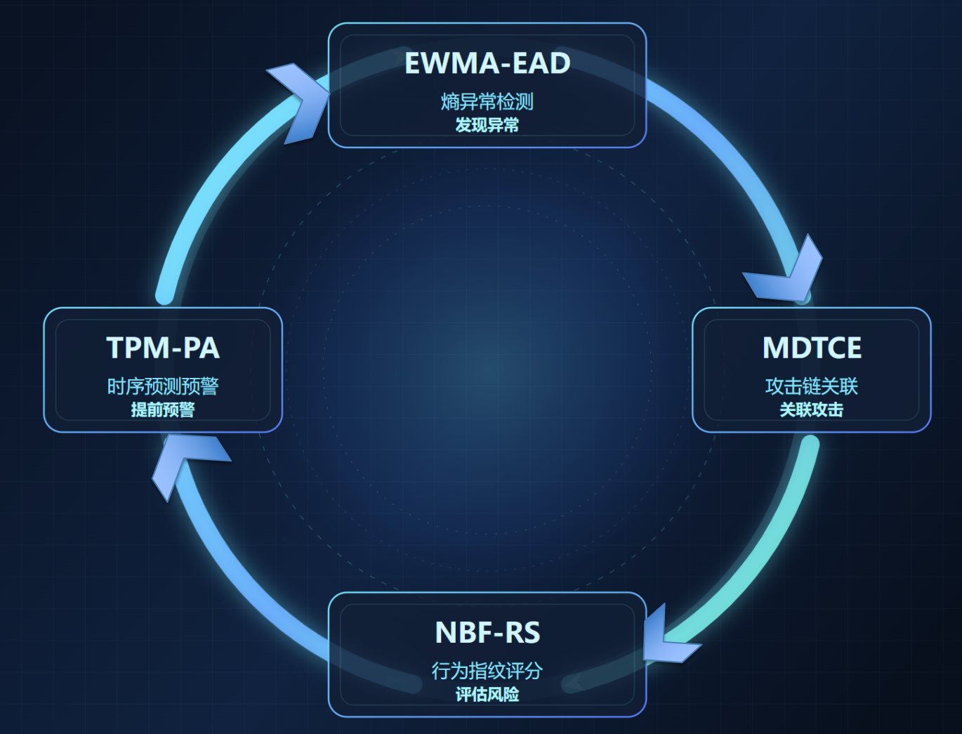
04 技术内核 — 算法闭环

Slide 14
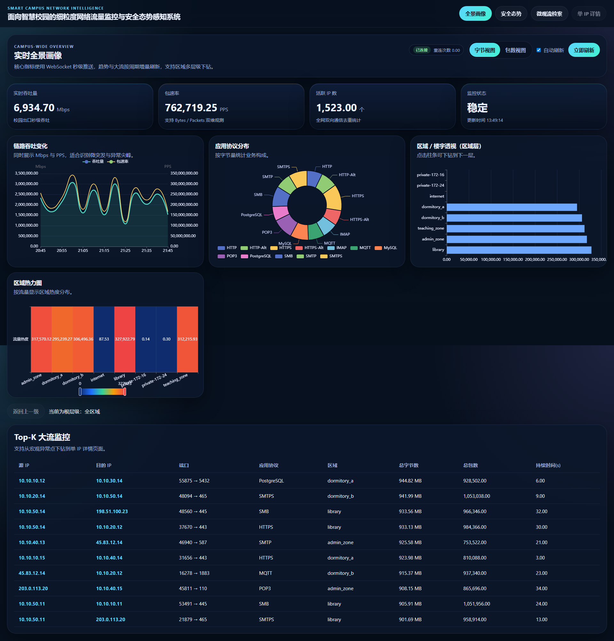
03
核心功能 — 实时全景大屏
1
核心指标卡片
实时吞吐量、PPS、活跃IP数、告警总数
2
吞吐趋势图
时间桶对齐折线图，60fps流畅刷新
3
协议分布饼图
[ Dashboard 实时预览 ]
HTTP/HTTPS/DNS等27种协议实时分析
4
Top-K突发大流
按流量排序Top-10，点击直接下钻
5
区域热力图
宿舍区/教学区/行政区/科研区分布

Slide 15
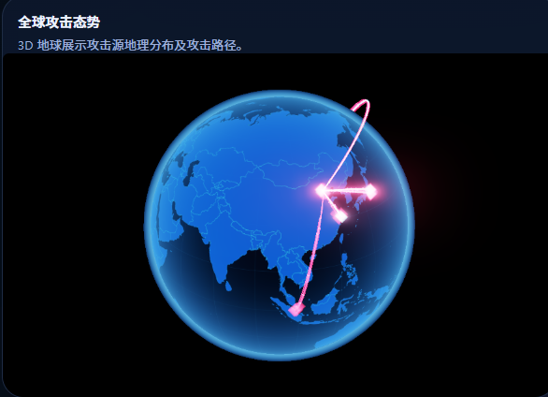
03
核心功能 — 安全威胁感知中心
规则驱动层 — 6种典型威胁
DDoS攻击
端口扫描
慢速扫描
蠕虫传播
钓鱼攻击
数据外泄
[ 3D地球攻击溯源地图 ]
算法增强层 — 4套原创算法
EWMA-EAD
MDTCE
指数加权熵异常检测
多维威胁关联引擎
NBF-RS
TPM-PA
7维行为指纹评分
时序预测预警

Slide 16
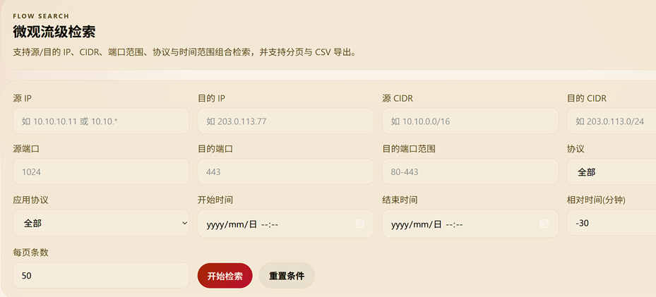
03
核心功能 — 微观流级检索引擎
检索
>> 源/目IP精确 + CIDR通配检索
>> 端口范围、协议类型筛选
[ 类Wireshark Web检索引擎 ]
>> 应用协议、时间范围联合查询
>> 分页展示完整五元组
>> CSV一键导出取证
六层下钻路径
全网
>
区域
>
楼宇
>
交换机
>
端口
>
IP

Slide 17
05
部署落地
应用对象
高校专属场景
网络运维工程师
考试周突发保障
宿舍区带宽治理
科研数据外泄预警
实时监控、快速定位故障根因、处理安全告警
网络安全管理员
威胁态势感知、攻击溯源分析、应急响应
信息化管理部门
全校网络运行态势总览、辅助决策
前端
后端
算法
部署
React + ECharts
（组件化+可视化成熟）
Spring Boot + WebSocket（生产级+低延迟推送）
Python/Java混合
（兼顾效率与生态）
Docker Compose
（评审可复现）
选型原则：轻量、实时、可部署

Slide 18
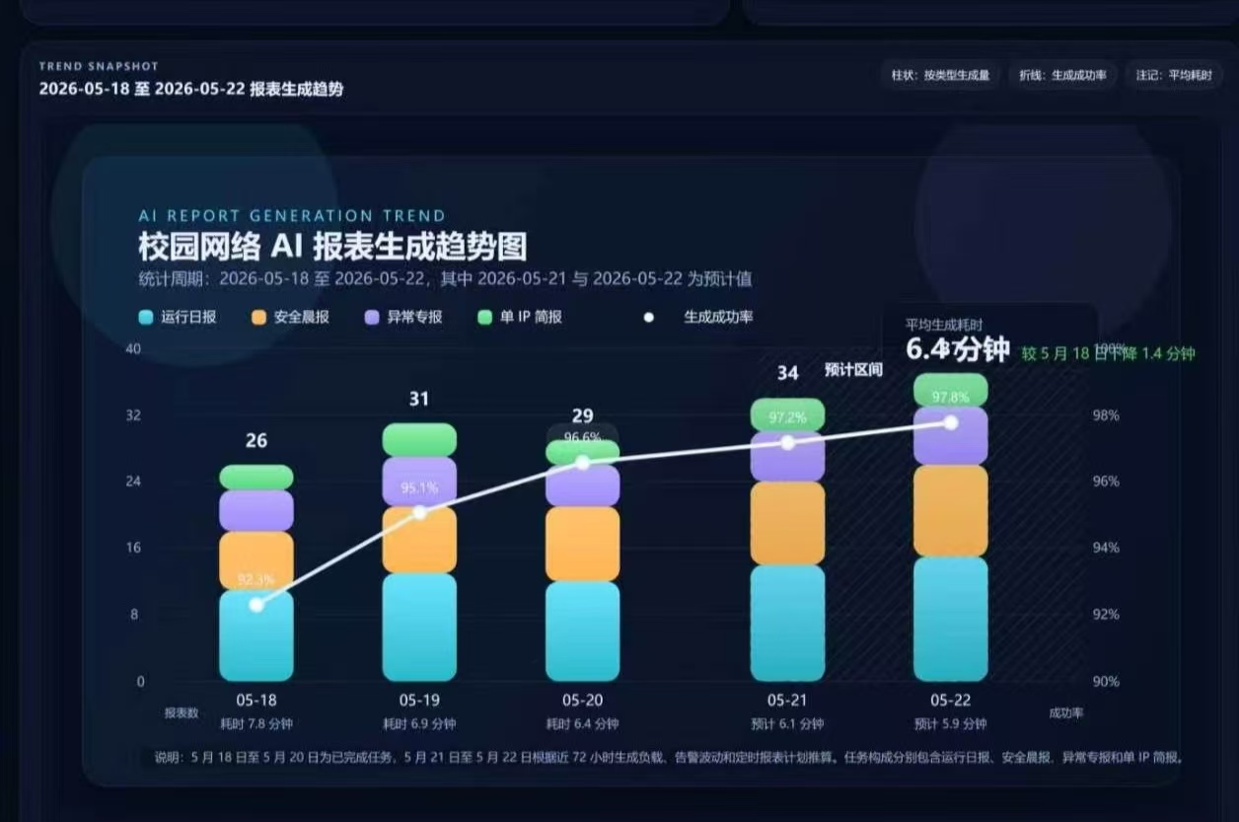
05
部署落地——AI报表生成
接入AI生成报表功能
技术拆分：数据采集层（读原站数据）→ 指标加工层（统计趋势/TopN/异常）→ AI总结层（大模型生成结论）→ 报表中心前端（查看、下载、分享）。
自动生成报表：支持生成 运行日报、安全晨报、异常流量专报、单 IP 调查简报。
智能分析输出：自动生成运行概览、异常时段、重点告警、可疑主机、领导摘要等内容并给出处置建议。
趋势与记录展示：包含报表生成趋势图、成功率、耗时和最近生成记录。

Slide 19
05 部署落地 — 部署与运行
🏠 部署服务器: 8.146.228.64 | 📡 测试流量源: 60.205.56.61
📡 测试流量源
🖥️ 前端大屏
⚙️ 后端服务
http://60.205.56.61
http://8.146.228.64:3000
→
→
http://8.146.228.64:8080
↓ 模拟真实网络流量
↑ HTTP/WebSocket 数据
☆ 运行核心算法
🌐 在线访问地址
前端大屏
后端API
Swagger文档
http://8.146.228.64:3000
http://8.146.228.64:8080
http://8.146.228.64:8080/
swagger-ui.html
Docker Compose 一键容器化部署 · PostgreSQL 15 数据库 · 前后端分离架构

Slide 20
06
创新总结
01
面向高校的轻量级NetFlow分析平台
02
攻击链关联与3D溯源结合
03
四套原创算法
秒级采集 + 流级检索
从告警点下钻到IP/协议
实现从「被动响应」到「主动预防」
同时覆盖教学、科研、宿舍等校园专属运维场景
异常检测、攻击链还原、风险评分、提前预警一体联动
EWMA-EAD、MDTCE、
NBF-RS、TPM-PA
把“看不清、查不到、防不住”转成可观测、可定位、可预警
兼顾技术硬核度与工程完成度

Slide 21
06
创新总结——未来展望
未来三步走
可推广场景
政务专网
▶
▶
2026
2027
2028+
企业园区网
本校试运行
能力开放
场景推广
数据中心
后端
近期落地
能力开放
推广路径
能力开放
推广路径
在本校网络中心部署试运行
开源核心算法模块
形成高校网络安全治理可复制模板
覆盖3万师生并发场景
开放接口供校园平台集成
向多校区与园区网场景推广
形成可量化运行报告
沉淀高校安全治理方法论
沉淀比赛作品到可用系统

Slide 22
感谢各位评委老师聆听
欢迎批评指正
THANK YOU
2026年中国大学生计算机设计大赛

